Slide 2
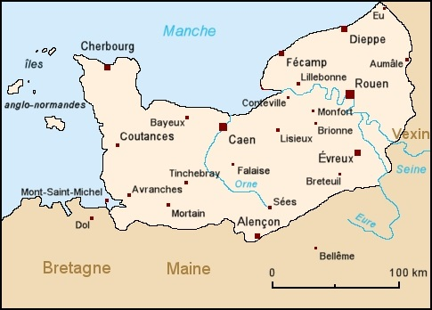
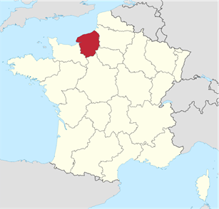
Notre école French in Normandy se trouve en ……????
Our school is located in a region called……..?

Slide 3
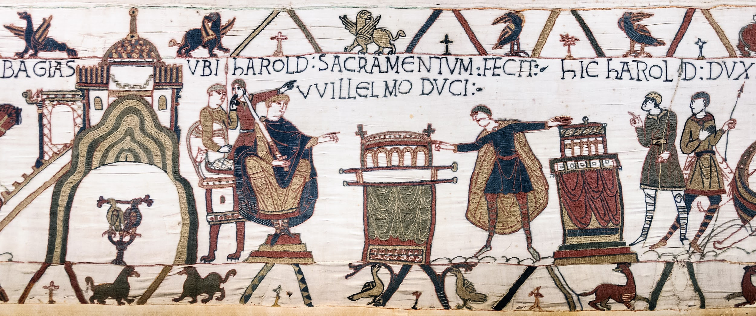
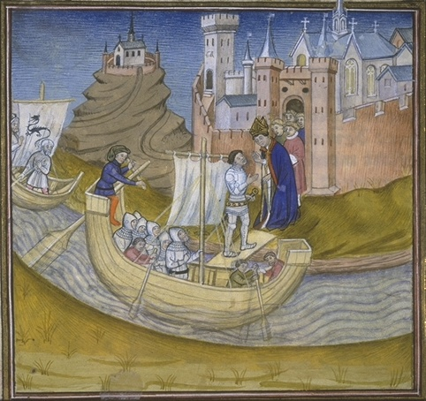
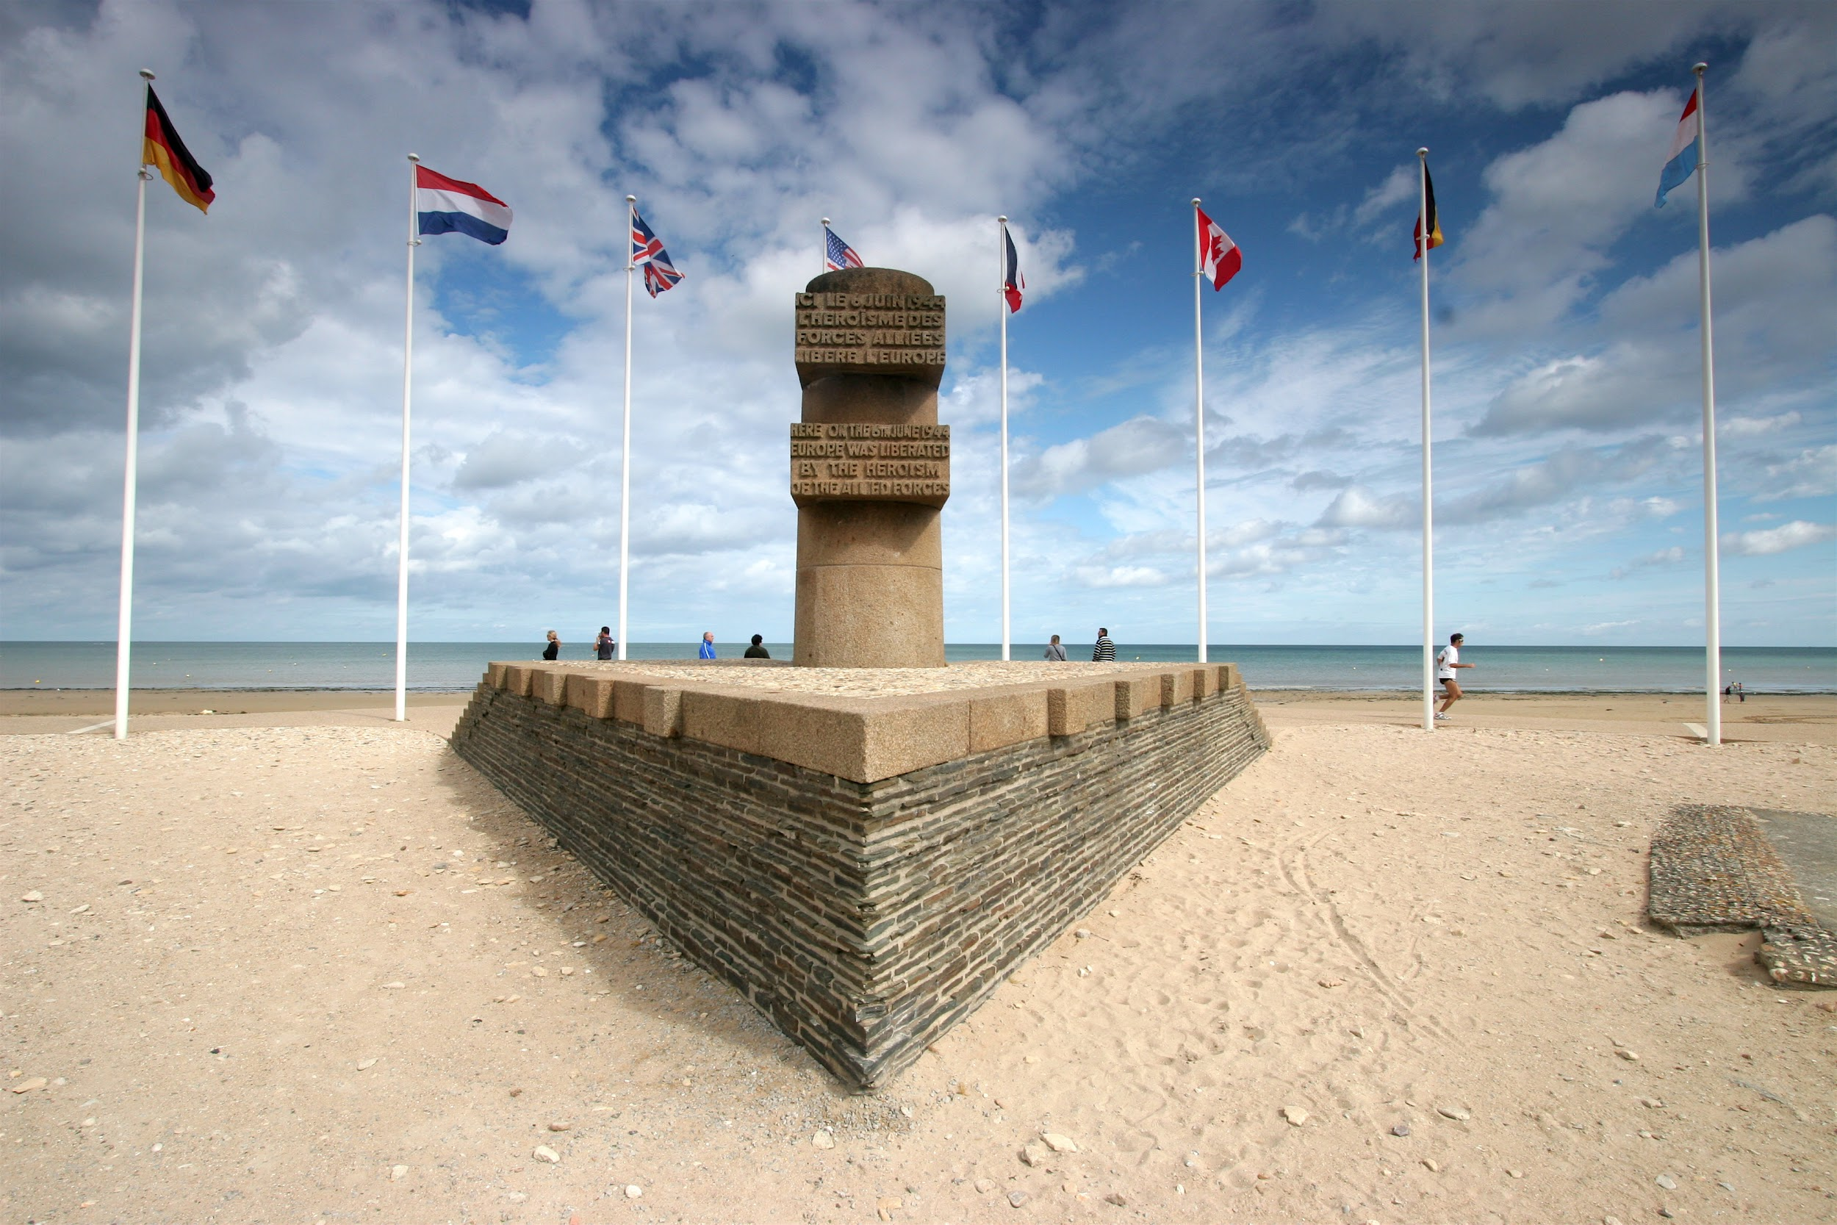
La Normandie : qu’est- ce que c’est?/Normandy ….what is it?
C’est une région connue pour: It’s a region famous for:
-son histoire: les Vikings, la Tapisserie de Bayeux,les Plages du Débarquement….

Slide 4
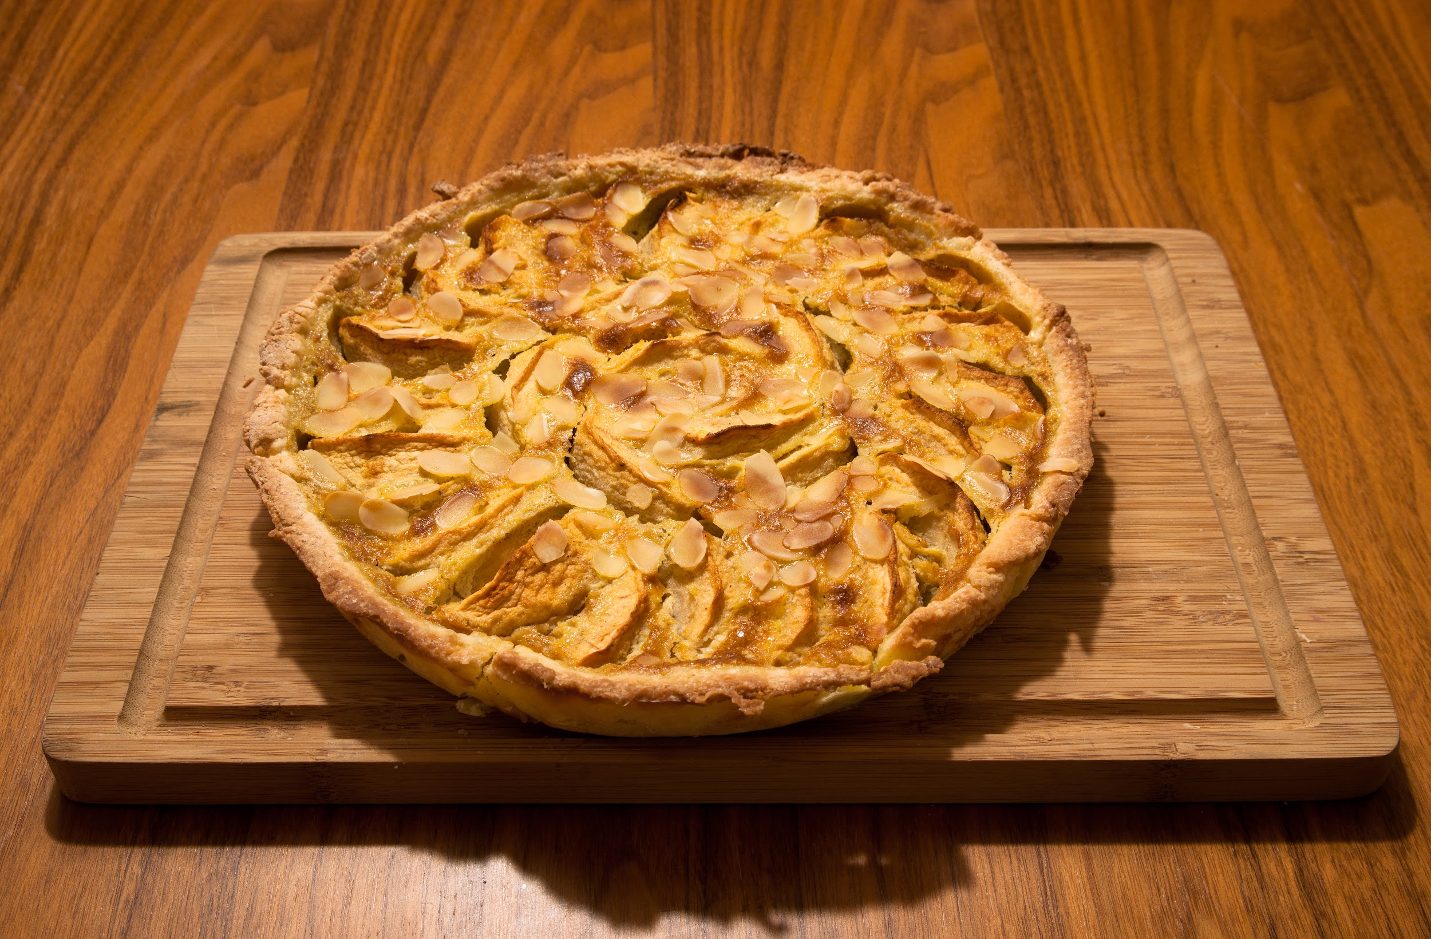
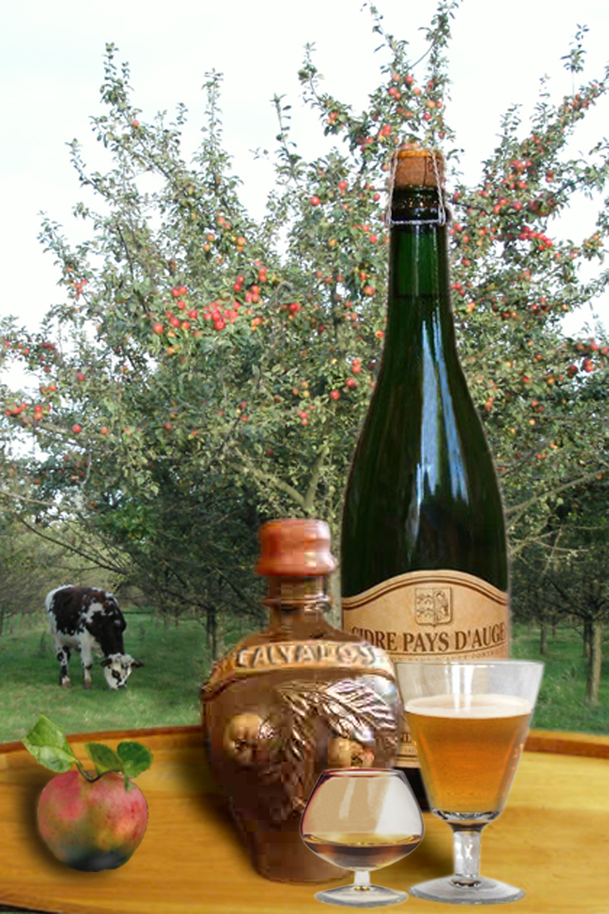
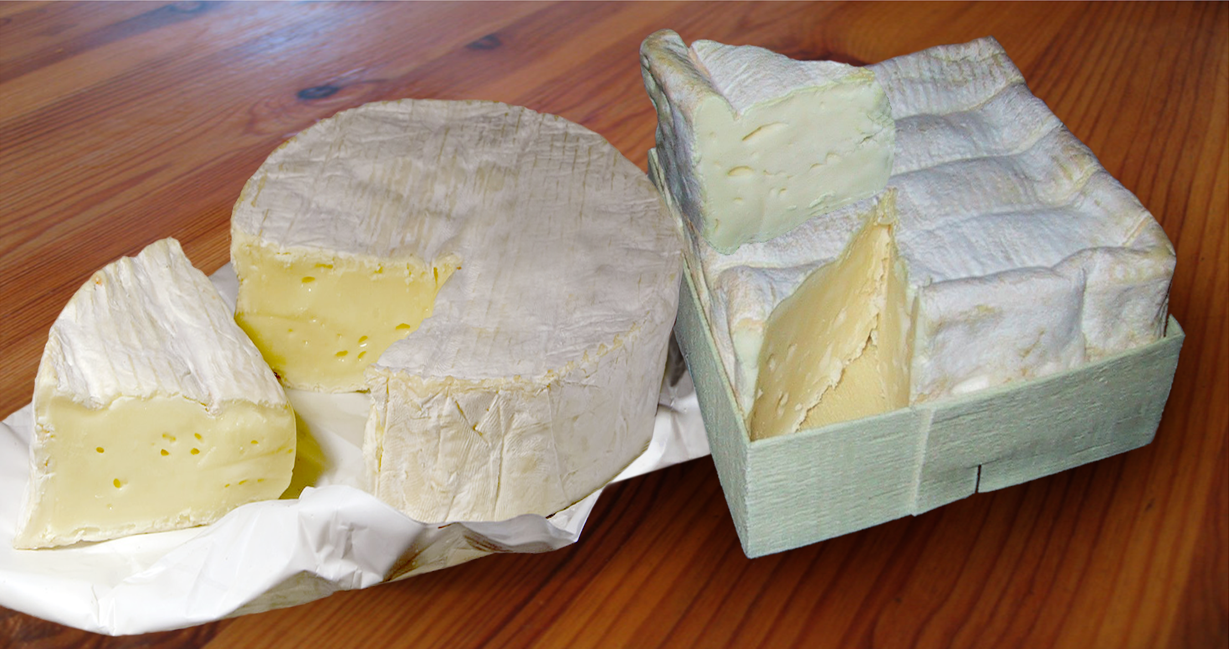
-sa gastronomie: la Tarte aux pommes, le Cidre et le Calvados, les fromages ( Exemple le Camembert)

Slide 5
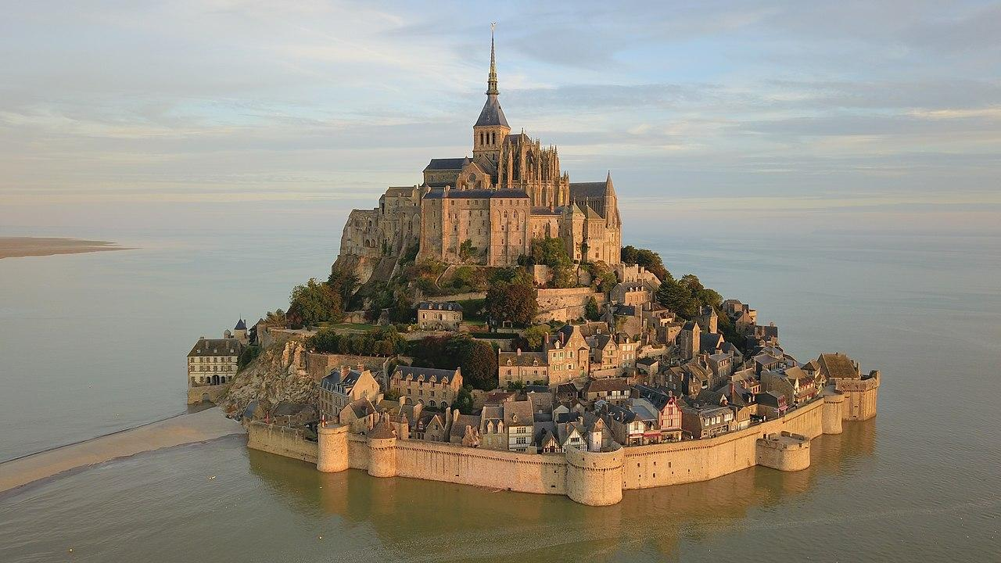
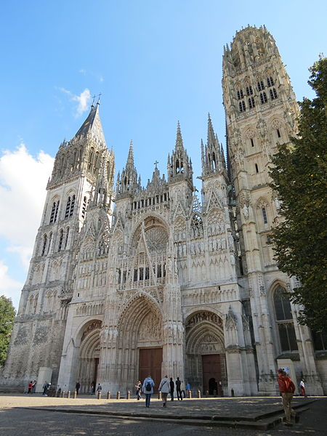
-ses monuments : la cathédrale de Rouen, le Mont St Michel, les nombreux châteaux ,etc...

Slide 6
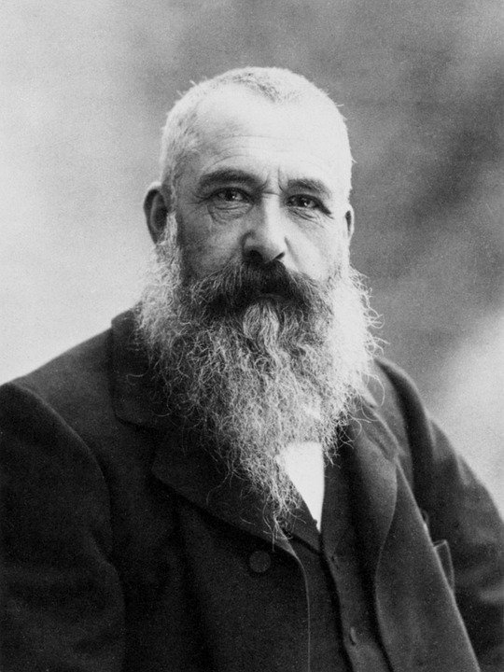
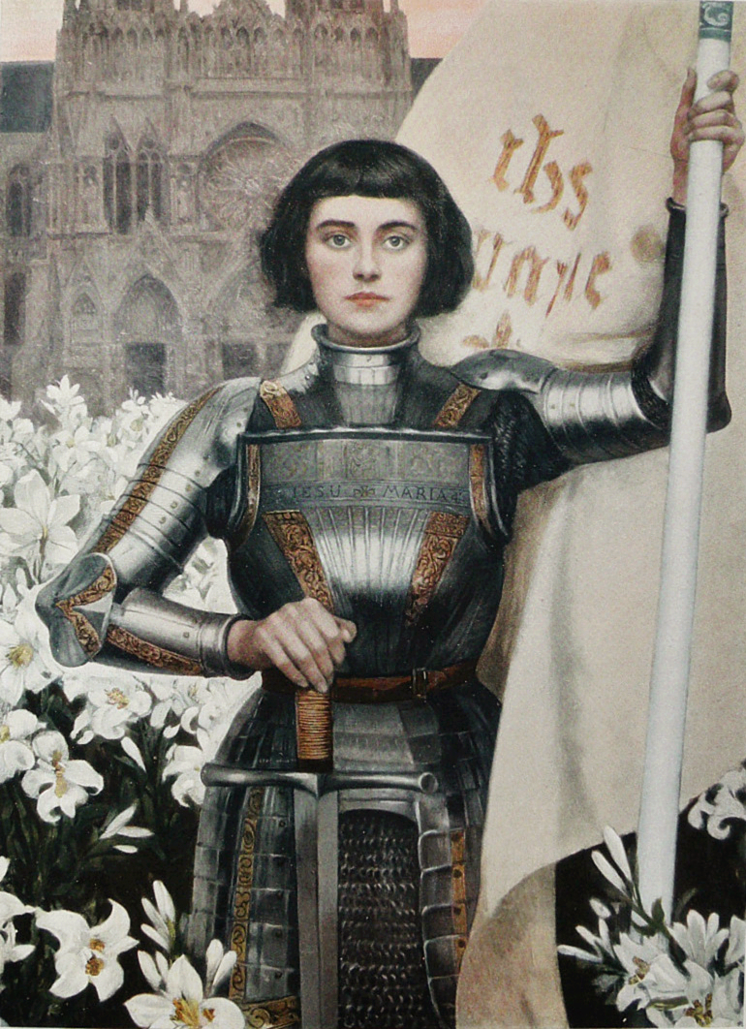
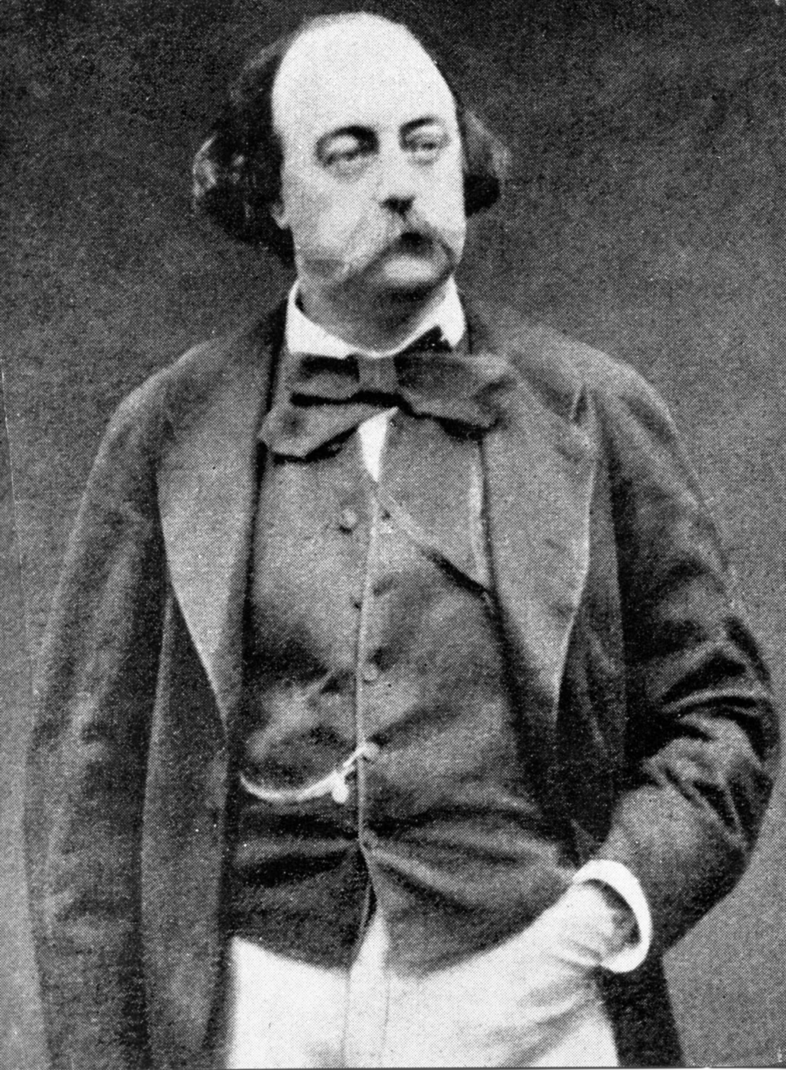
-ses personnages célèbres :
Historiques : Guillaume le Conquérant, Jeanne d’Arc..
littéraires: Flaubert, Maupassant, Hugo…
Peintres: Monet , Boudin..

Slide 7
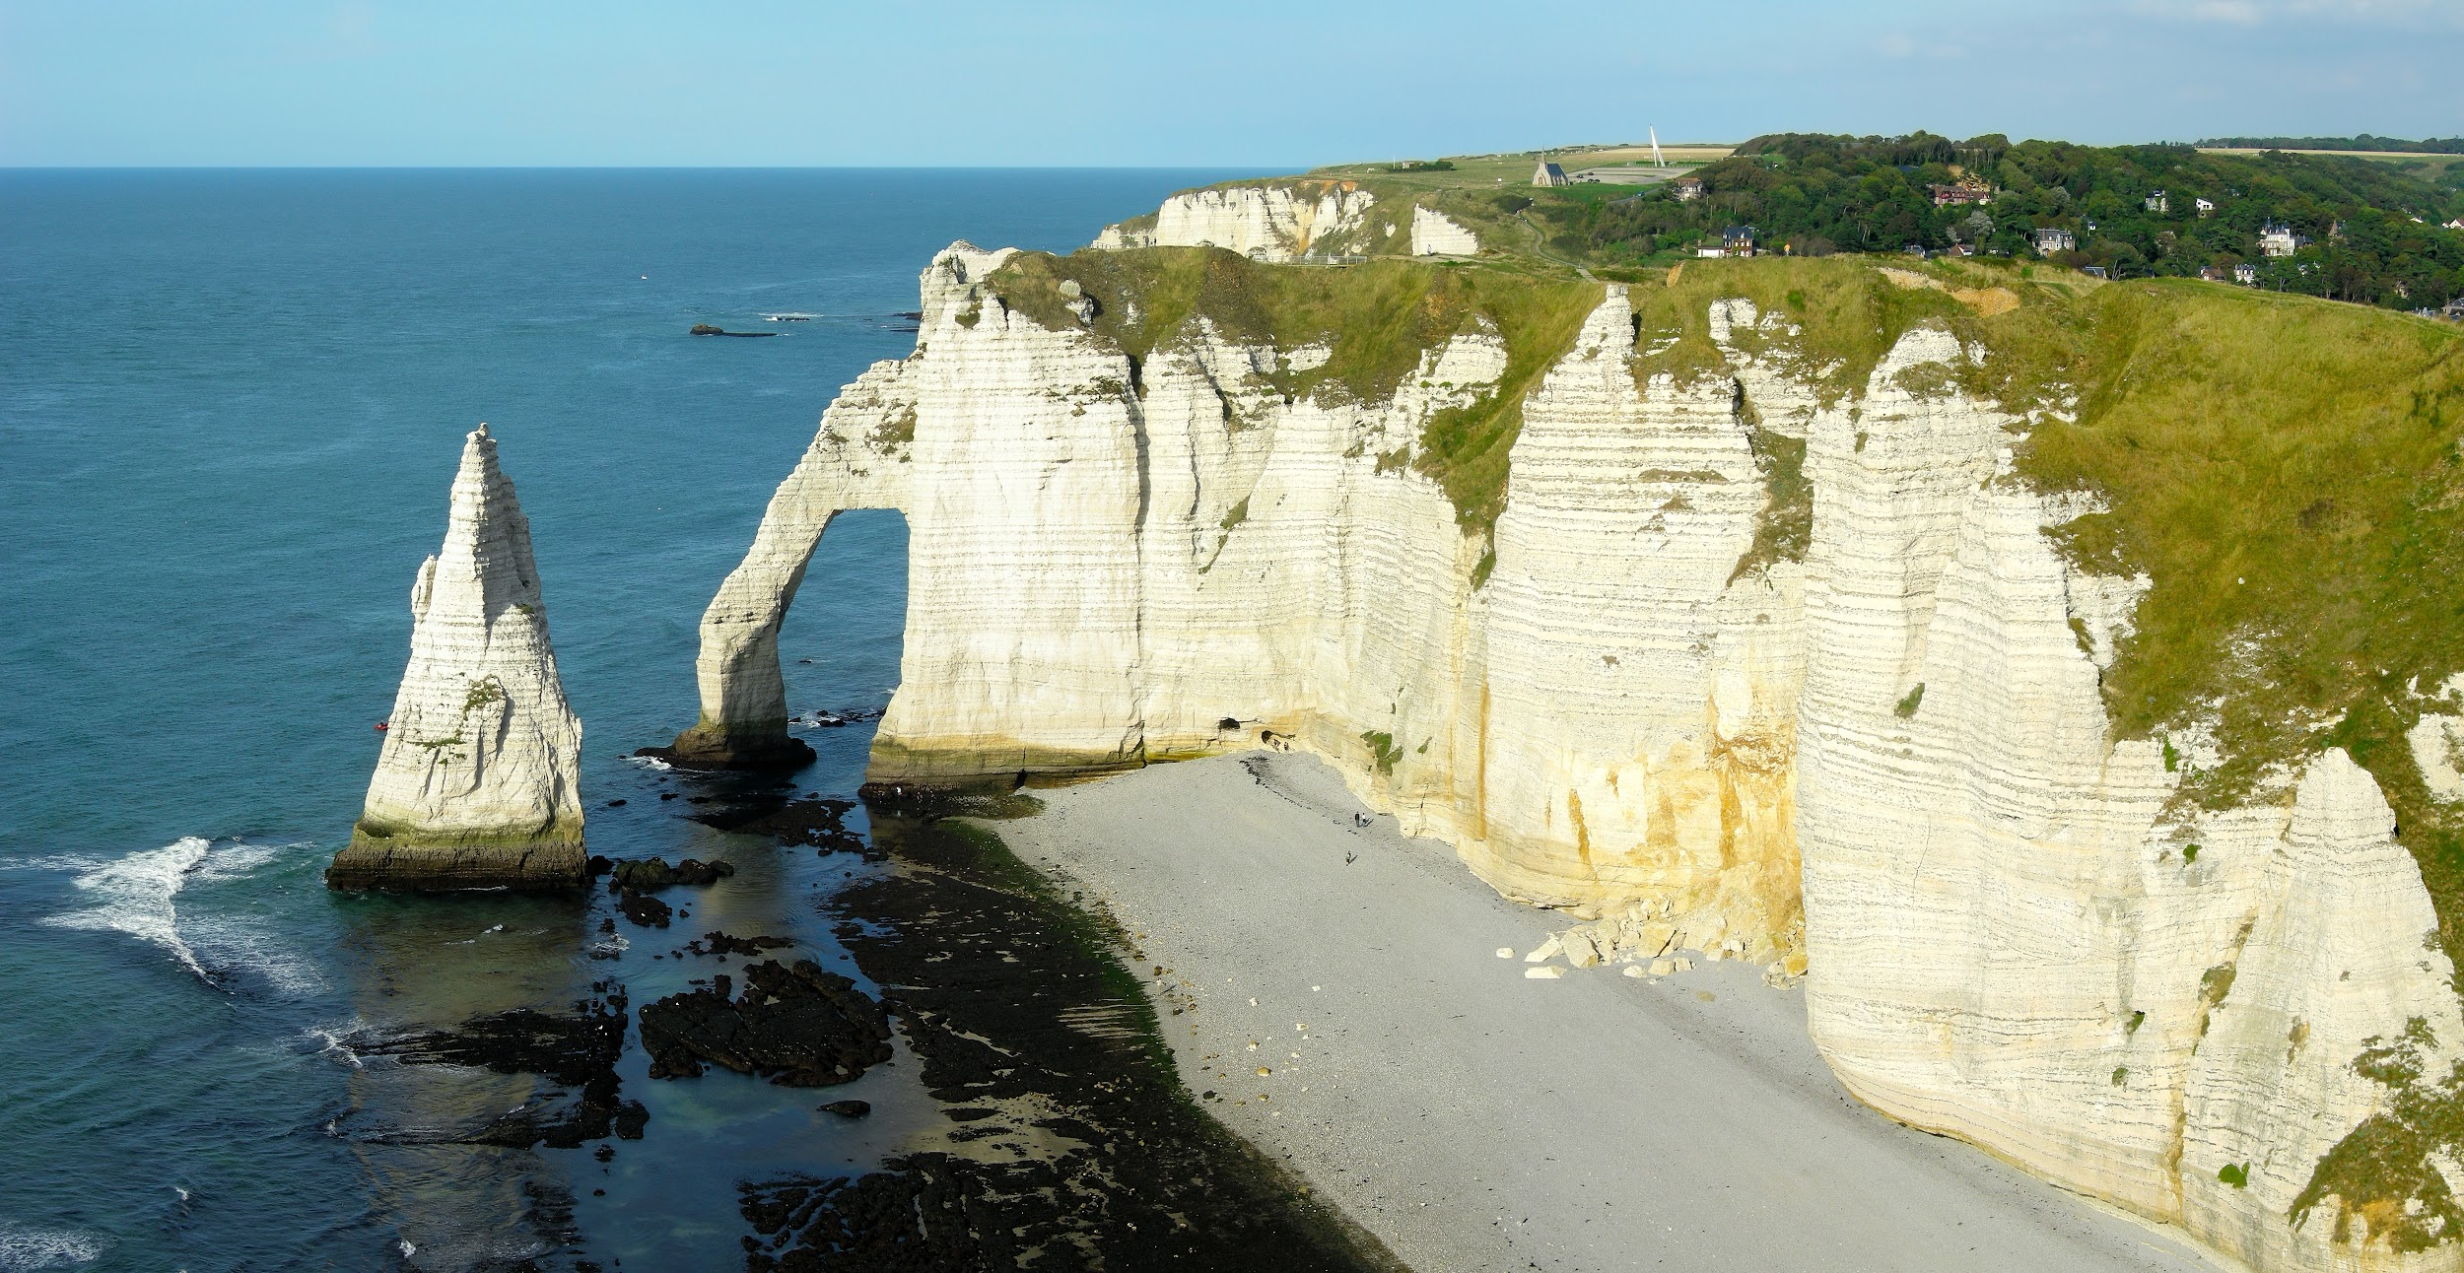
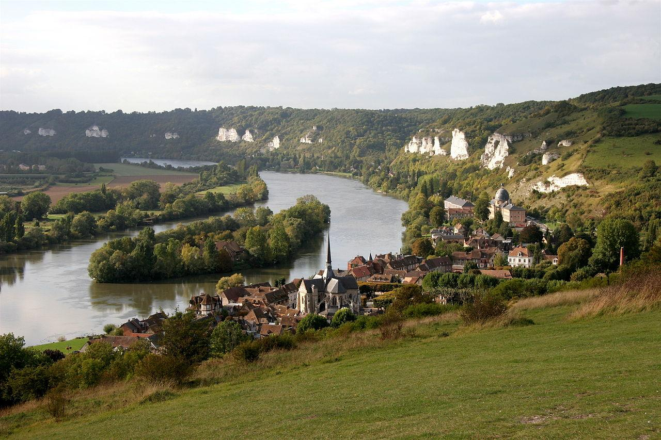
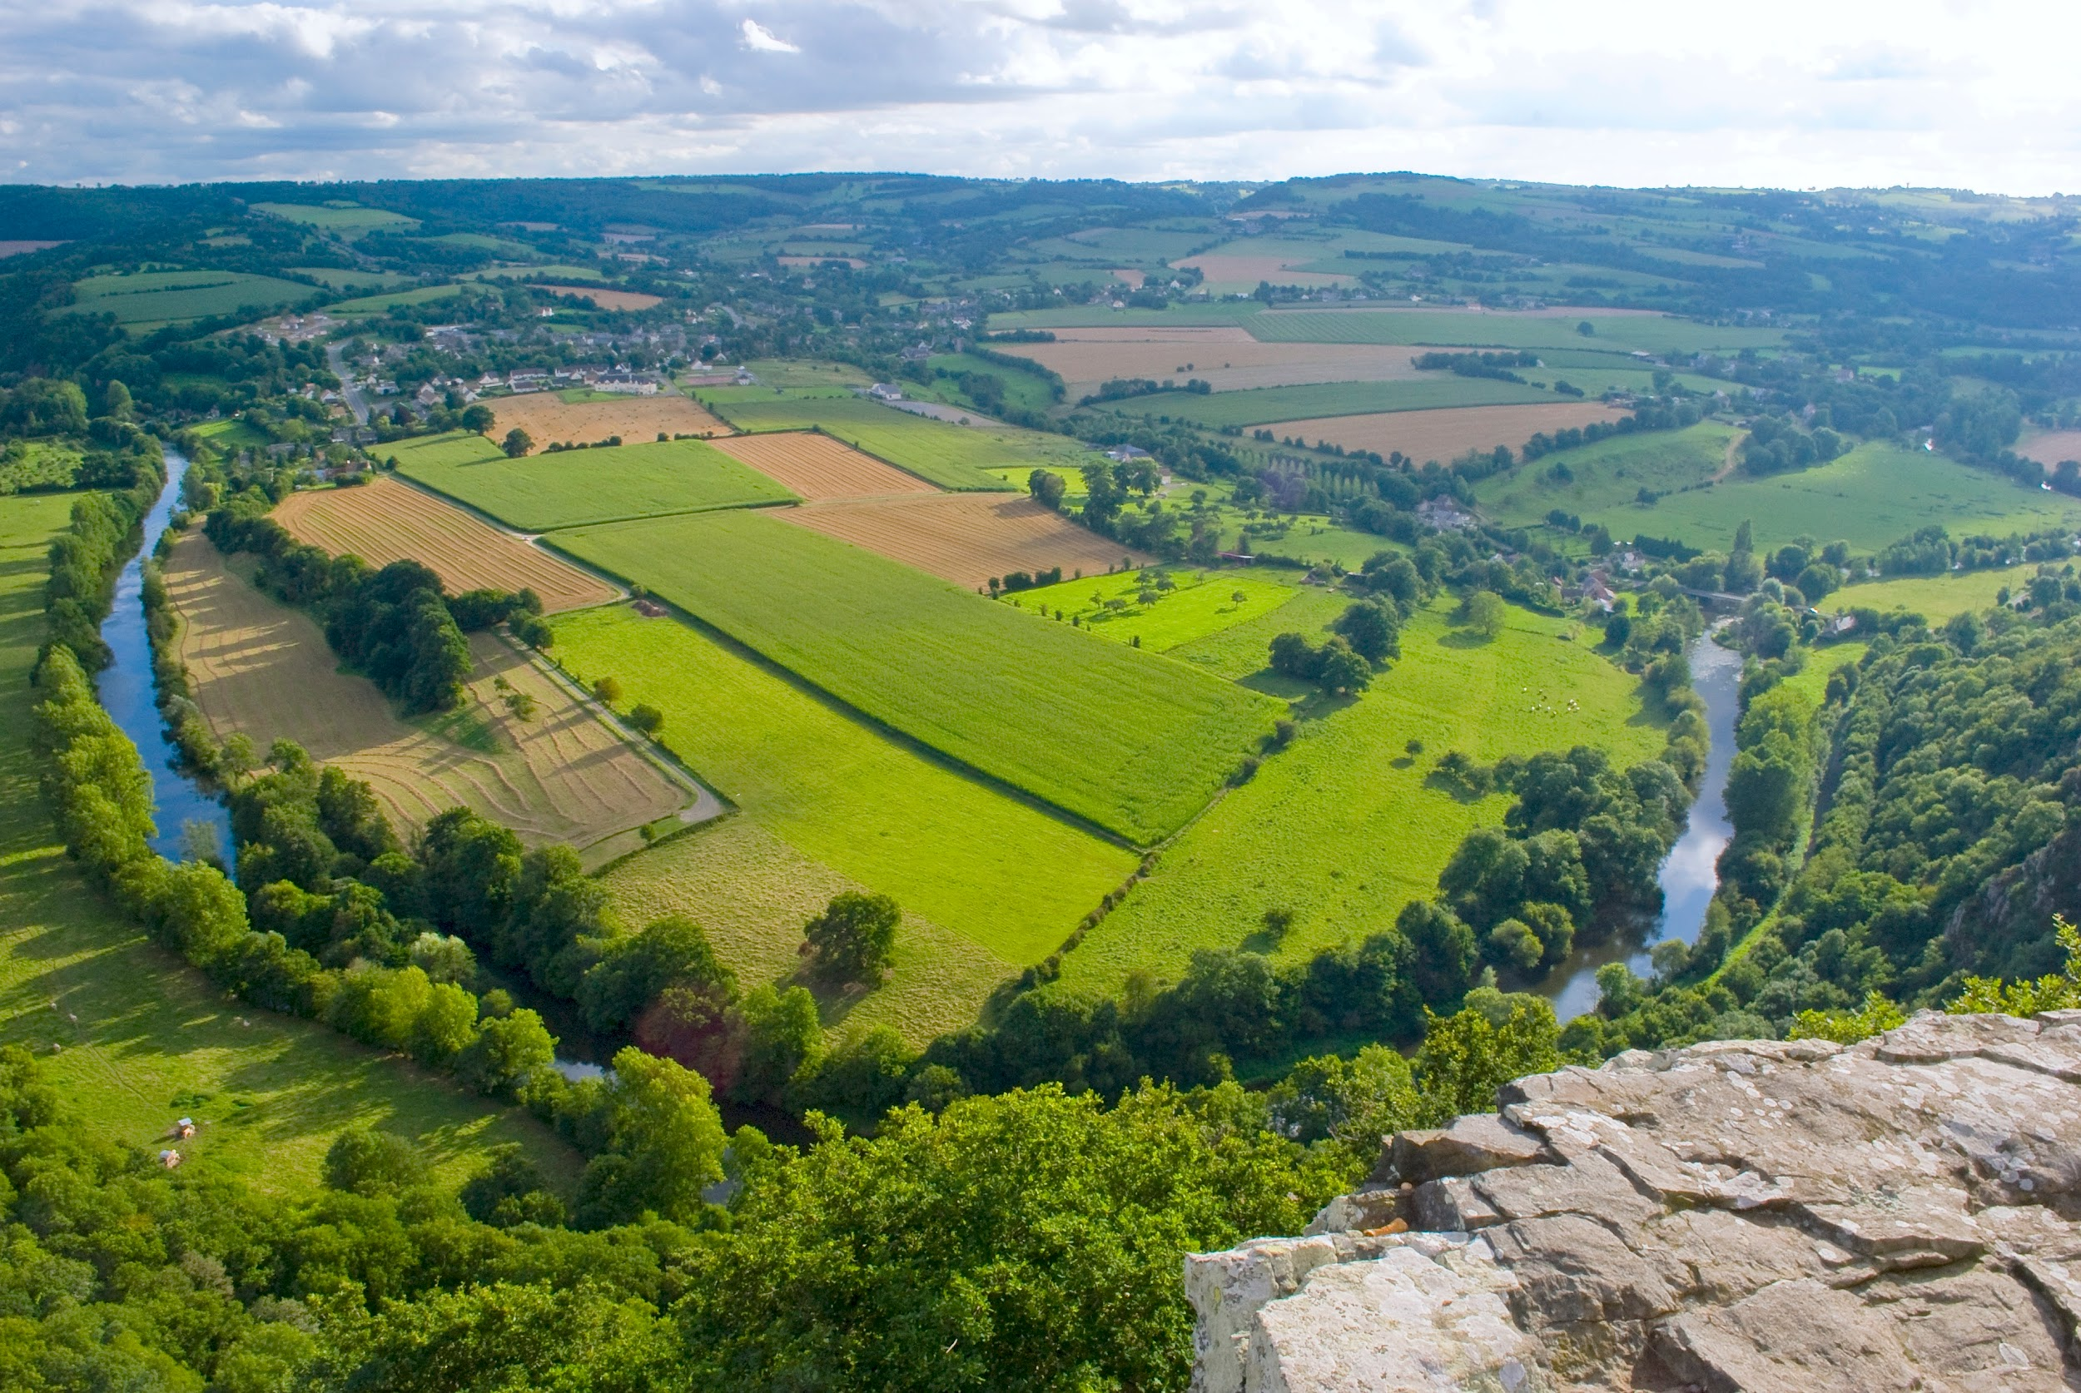
-ses paysages uniques :
Etretat, les boucles de la Seine, la Suisse normande

Slide 8
Et maintenant un petit quizz
1)La Normandie se trouve :
a)Au nord de la France b)A l’Ouest de la France
c)A l’Est de la France d)Au Sud de la France
2)Quel événement historique important s’est passé en Normandie en 1944?
a)La Révolution française b)Le débarquement
3)Quel est le fromage typique de la Normandie et aussi le symbole de la France?
a)Le Cheddar b)Le Camembert
c)L’Emmental

Slide 9
4)Quel est le monument normand le plus touristique?
a)La Tour Eiffel b)L’Arc de Triomphe
c)Le Mont St Michel d)Notre Dame de Paris
5)Quel peintre célèbre a peint la Cathédrale de Rouen?
a)Monet b)Renoir c)Pisarro
6)Qui a écrit Mme Bovary?
a)Victor Hugo b)Gustave Flaubert c)Guy de Maupassant
7)Quel fleuve traverse la ville de Rouen et Paris?
a)La Seine b)Le Rhin d)La Loire

Slide 10
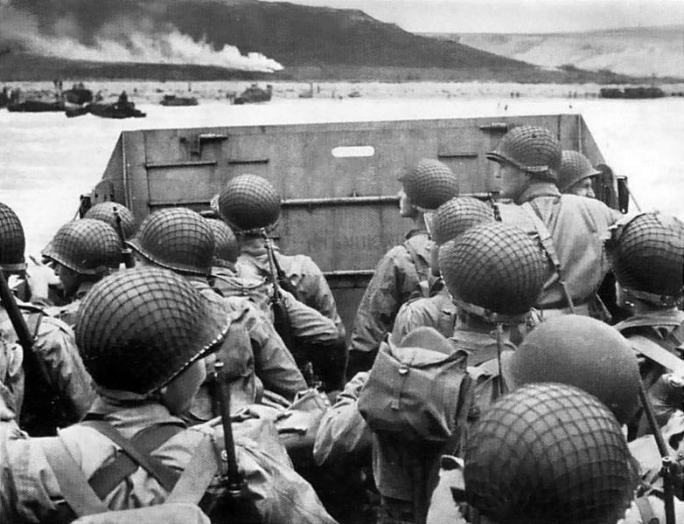
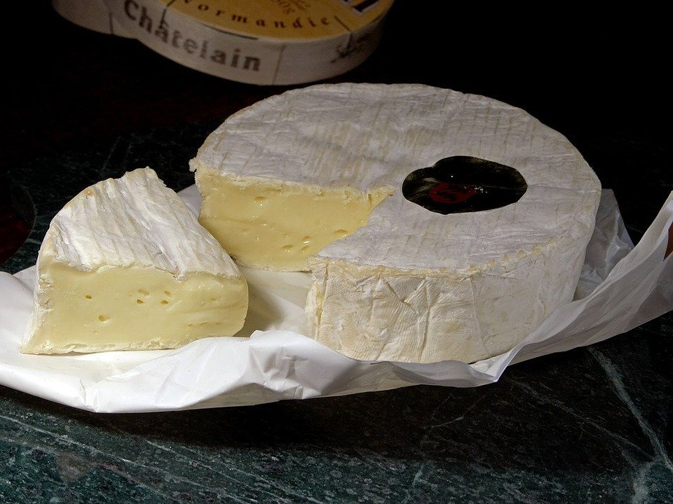
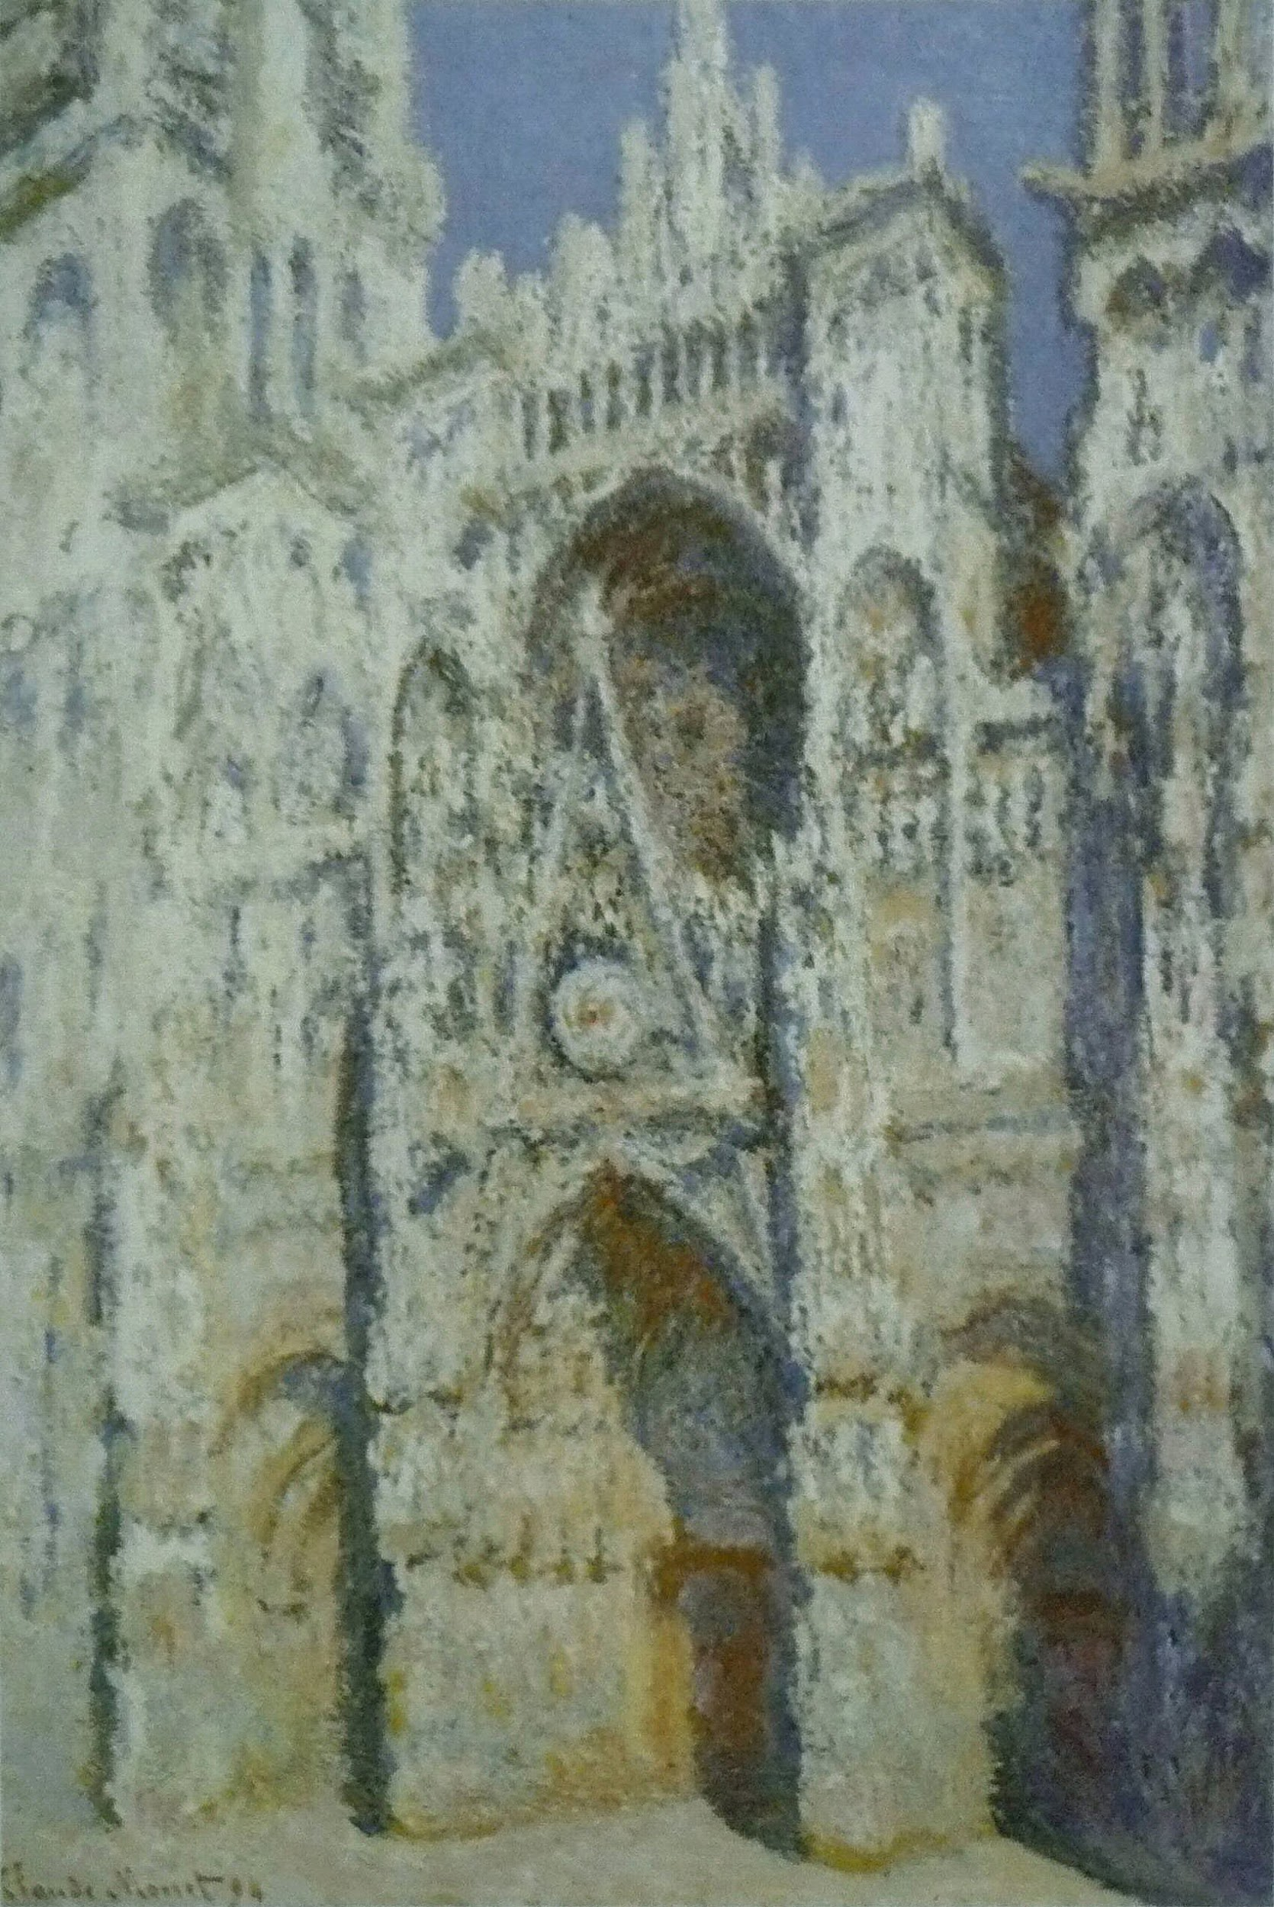
Débarquement du 06 juin 1944
Le Camembert
Le Mont St Michel
La cathédrale de Rouen -tableau de Monet

Slide 11
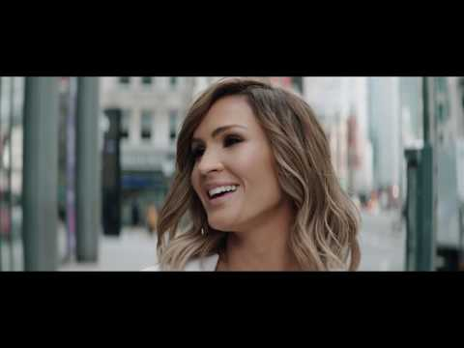
Vitaa et Slimane
“ça va va, ça vient”

Slide 12
Ça va ça vient
Vitaa, Slimane
Dis-le moi, dis-le moi si tu te sens seul
Au milieu de la foule, quand plus rien ne sait toucher ton cœur
Dis-le moi, dis-le moi si ça fait trop mal
On t'a tellement déçu
Que tu dis qu'avoir mal, c'est normal
Tu l'sais, dans la vie, on s'est tous plantés
C'est vrai, combien d'fois on a dû se relever?
Personne n'est parfait, on est tous sortis du chemin
Tu sais, dans la vie, ça va, ça vient
Ça va, ça vient, ça va, ça vient
Ça va, ça vient
Ça tient à rien
Dis-le moi, dis-le moi encore
Ça va, ça vient, ça va, ça vient
Ça tient à rien
Au fond, tout va bien
Dis-le moi, dis-le moi
Si plus rien n'a de sens
Si tu n'as plus la foi
Plus rien à donner
Dis-le moi, dis-le moi
Si t'as tout essayé
Tout tenté, espéré
Que ton monde change
Tu sais, dans la vie, on s'est tous plantés
C'est vrai, combien d'fois on a dû se relever?
Personne n'est parfait, on est tous sortis du chemin
Tu sais, dans la vie, ça va, ça vient
Ça va, ça vient, ça va, ça vient
Ça va, ça vient
Ça tient à rien
Dis-le moi, dis-le moi encore
Ça va, ça vient, ça va, ça vient
Ça tient à rien
Au fond, tout va bien
On est pas bien là, alors?
On est pas bien?
On est pas bien là?
En vrai, qu'est-c'qu'on est bien
On est pas bien là, alors?
On est pas bien?
On est pas bien là?
En vrai, qu'est-c'qu'on est bien
Tu sais, dans la vie, ça va, ça vient
Ça va, ça vient, ça va, ça vient
Ça va, ça vient
Ça tient à rien
Dis-le moi, dis-le moi encore
Ça va, ça vient, ça va, ça vient
Ça tient à rien
Au fond, tout va bien
On est pas bien là, alors?
On est pas bien?
On est pas bien là?
En vrai, qu'est-c'qu'on est bien
On est pas bien là, alors?
On est pas bien?
On est pas bien là?
En vrai, qu'est-c'qu'on est bien

Slide 13
Tu sais, dans la vie, ça va, ça vient
Ça va, ça vient, ça va, ça vient
Ça va, ça vient
Ça tient à rien
Dis-le moi, dis-le moi encore
Ça va, ça vient, ça va, ça vient
Ça tient à rien
Au fond, tout va bien
Dis-le moi, dis-le moi
Si plus rien n'a de sens
Si tu n'as plus la foi
Plus rien à donner
Dis-le moi, dis-le moi
Si t'as tout essayé
Tout tenté, espéré
Que ton monde change
Tu sais, dans la vie, on s'est tous plantés
C'est vrai, combien d'fois on a dû se relever?
Personne n'est parfait, on est tous sortis du chemin
Tu sais, dans la vie, ça va, ça vient
Ça va, ça vient, ça va, ça vient
Ça va, ça vient
Ça tient à rien
Dis-le moi, dis-le moi encore
Ça va, ça vient, ça va, ça vient
Ça tient à rien
Au fond, tout va bien
On est pas bien là, alors?
On est pas bien?
On est pas bien là?
En vrai, qu'est-c'qu'on est bien
On est pas bien là, alors?
On est pas bien?
On est pas bien là?
En vrai, qu'est-c'qu'on est bien
Tu sais, dans la vie, ça va, ça vient
Ça va, ça vient, ça va, ça vient
Ça va, ça vient
Ça tient à rien
Dis-le moi, dis-le moi encore
Ça va, ça vient, ça va, ça vient
Ça tient à rien
Au fond, tout va bien
On est pas bien là, alors?
On est pas bien?
On est pas bien là?
En vrai, qu'est-c'qu'on est bien
On est pas bien là, alors?
On est pas bien?
On est pas bien là?
En vrai, qu'est-c'qu'on est bien

Slide 14
Si plus rien n'a de sens
Si tu n'as plus la foi
Plus rien à donner
Dis-le moi, dis-le moi
Si t'as tout essayé
Tout tenté, espéré
Que ton monde change
Tu sais, dans la vie, on s'est tous plantés
C'est vrai, combien d'fois on a dû se relever?
Personne n'est parfait, on est tous sortis du chemin
Tu sais, dans la vie, ça va, ça vient
Ça va, ça vient, ça va, ça vient
Ça va, ça vient
Ça tient à rien
Dis-le moi, dis-le moi encore
Ça va, ça vient, ça va, ça vient
Ça tient à rien
Au fond, tout va bien
On est pas bien là, alors?
On est pas bien?
On est pas bien là?
En vrai, qu'est-c'qu'on est bien
On est pas bien là, alors?
On est pas bien?
On est pas bien là?
En vrai, qu'est-c'qu'on est bien
Tu sais, dans la vie, ça va, ça vient
Ça va, ça vient, ça va, ça vient
Ça va, ça vient
Ça tient à rien
Dis-le moi, dis-le moi encore
Ça va, ça vient, ça va, ça vient
Ça tient à rien
Au fond, tout va bien
On est pas bien là, alors?
On est pas bien?
On est pas bien là?
En vrai, qu'est-c'qu'on est bien
On est pas bien là, alors?
On est pas bien?
On est pas bien là?
En vrai, qu'est-c'qu'on est bien

Slide 15
Personne n'est parfait, on est tous sortis du chemin
Tu sais, dans la vie, ça va, ça vient
Ça va, ça vient, ça va, ça vient
Ça va, ça vient
Ça tient à rien
Dis-le moi, dis-le moi encore
Ça va, ça vient, ça va, ça vient
Ça tient à rien
Au fond, tout va bien
On est pas bien là, alors?
On est pas bien?
On est pas bien là?
En vrai, qu'est-c'qu'on est bien
On est pas bien là, alors?
On est pas bien?
On est pas bien là?
En vrai, qu'est-c'qu'on est bien
Tu sais, dans la vie, ça va, ça vient
Ça va, ça vient, ça va, ça vient
Ça va, ça vient
Ça tient à rien
Dis-le moi, dis-le moi encore
Ça va, ça vient, ça va, ça vient
Ça tient à rien
Au fond, tout va bien
On est pas bien là, alors?
On est pas bien?
On est pas bien là?
En vrai, qu'est-c'qu'on est bien
On est pas bien là, alors?
On est pas bien?
On est pas bien là?
En vrai, qu'est-c'qu'on est bien

Slide 16
On est pas bien là, alors?
On est pas bien?
On est pas bien là?
En vrai, qu'est-c'qu'on est bien
On est pas bien là, alors?
On est pas bien?
On est pas bien là?
En vrai, qu'est-c'qu'on est bien
Tu sais, dans la vie, ça va, ça vient
Ça va, ça vient, ça va, ça vient
Ça va, ça vient
Ça tient à rien
Dis-le moi, dis-le moi encore
Ça va, ça vient, ça va, ça vient
Ça tient à rien
Au fond, tout va bien
On est pas bien là, alors?
On est pas bien?
On est pas bien là?
En vrai, qu'est-c'qu'on est bien
On est pas bien là, alors?
On est pas bien?
On est pas bien là?
En vrai, qu'est-c'qu'on est bien

Slide 17
Ça tient à rien
Dis-le moi, dis-le moi encore
Ça va, ça vient, ça va, ça vient
Ça tient à rien
Au fond, tout va bien
On est pas bien là, alors?
On est pas bien?
On est pas bien là?
En vrai, qu'est-c'qu'on est bien
On est pas bien là, alors?
On est pas bien? On est pas bien là? En vrai, qu'est-c'qu'on est bien

